Slide 1
Егоров А.Д.
Как вообще работает этот искусственный интеллект?

Slide 2
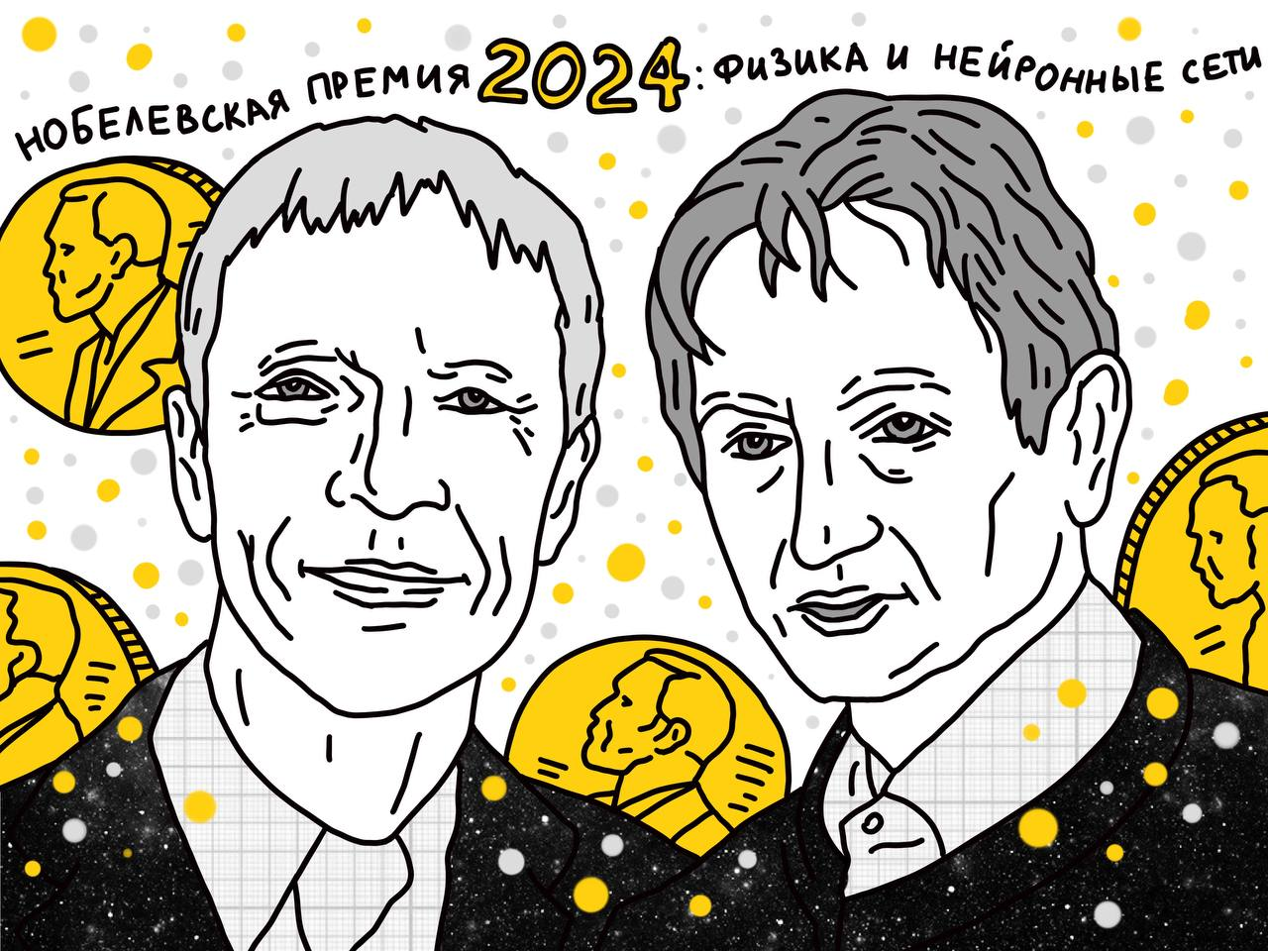
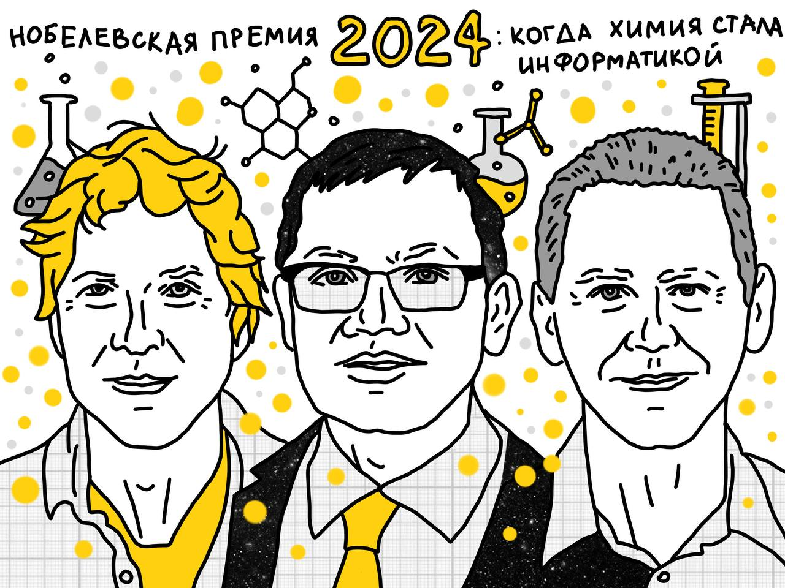
Мировое признание

Slide 3
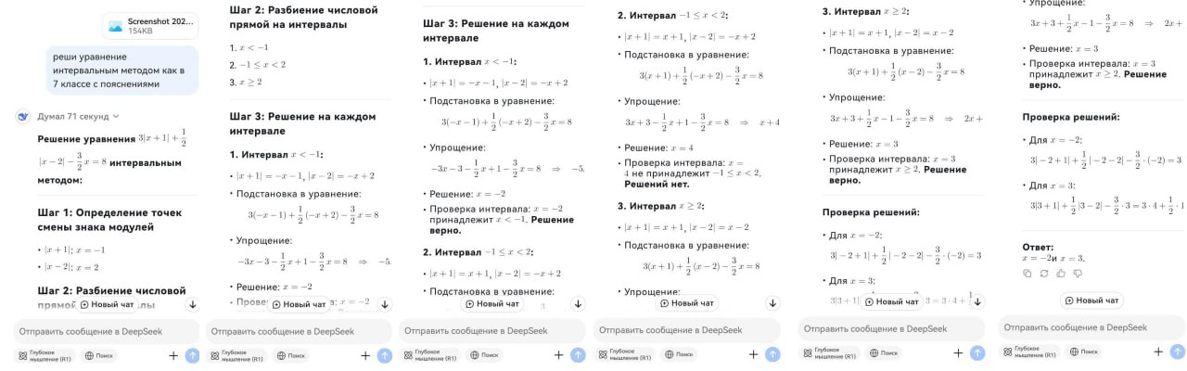
DeepSeek

Slide 4
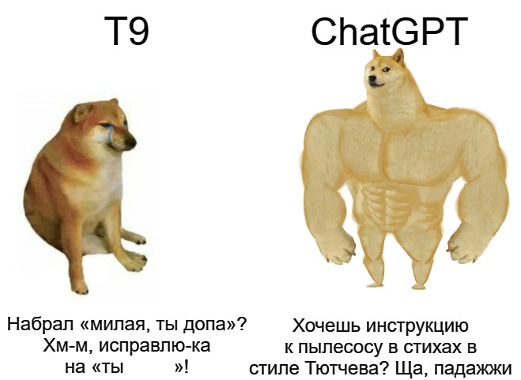
Общая рамка

Slide 5
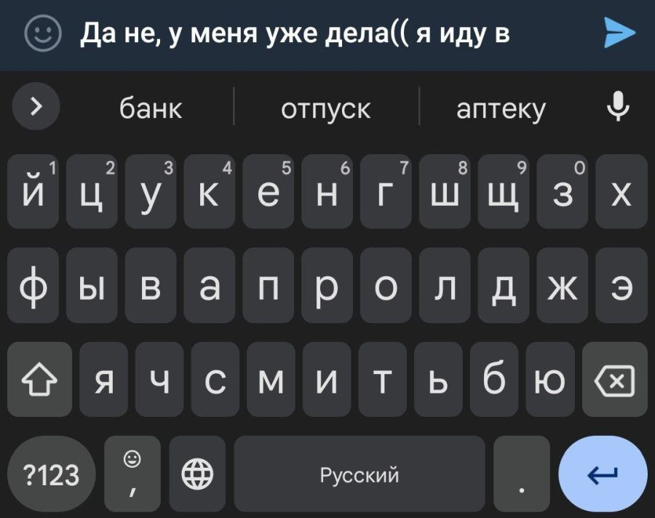
Моделирование

Slide 6
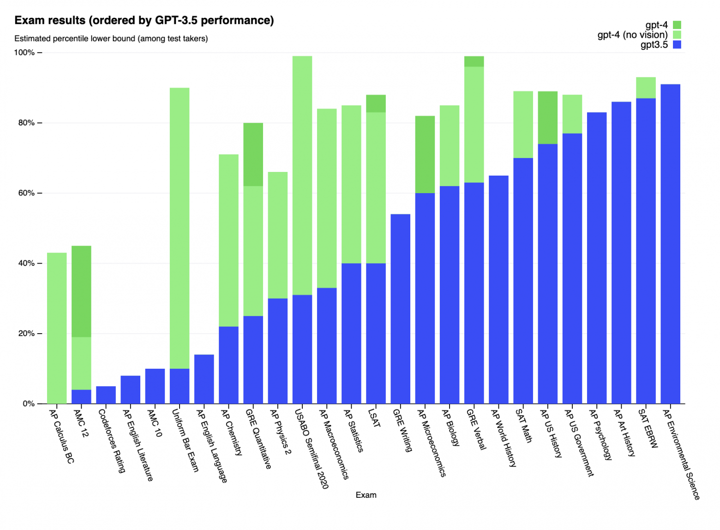

Slide 7
Смысл даёт не ИИ, а человек

Slide 8
Терминология

Slide 9
Подготовка
Training

Slide 10

Подготовка
Training

Slide 11
Подготовка
Training
Learning
Учение (обучение)

Slide 12
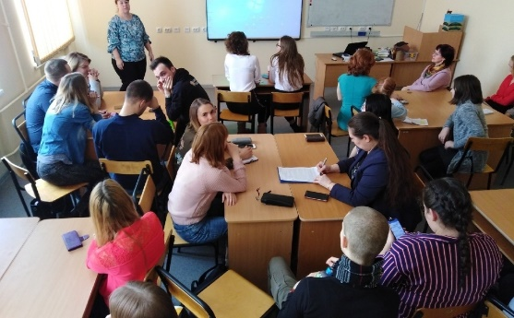
Подготовка
Training
Learning
Учение (обучение)

Slide 13

Подготовка
Training
Learning
Teaching
Учение (обучение)
Воспитание

Slide 14
Подготовка
Образование
Training
Education
Learning
Teaching
Учение (обучение)
Воспитание

Slide 15
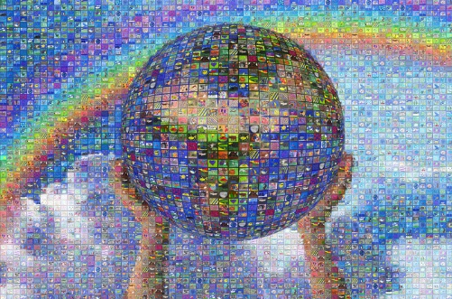
Подготовка
Образование
Training
Education
Learning
Teaching
Учение (обучение)
Воспитание

Slide 16
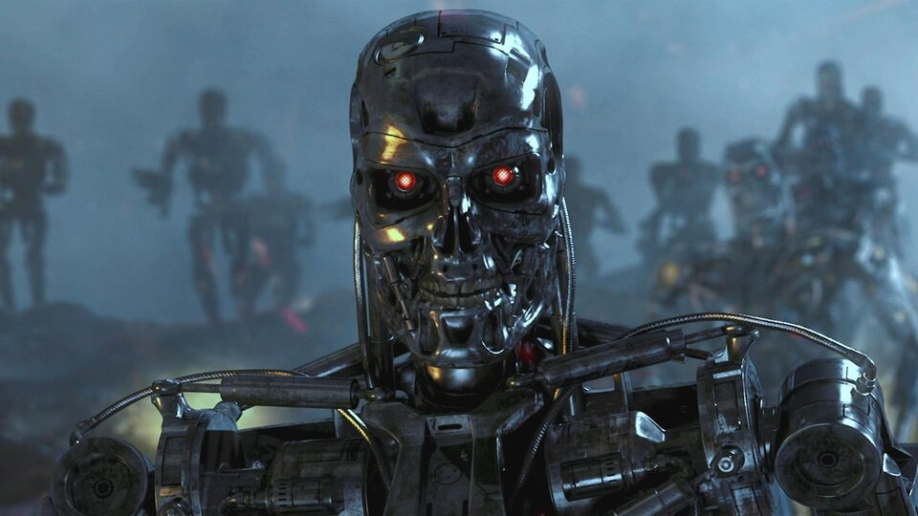
Подготовка
Образование
Training
Education
Learning
Teaching
Учение (обучение)
Воспитание

Slide 17
Суть процесса

Slide 18
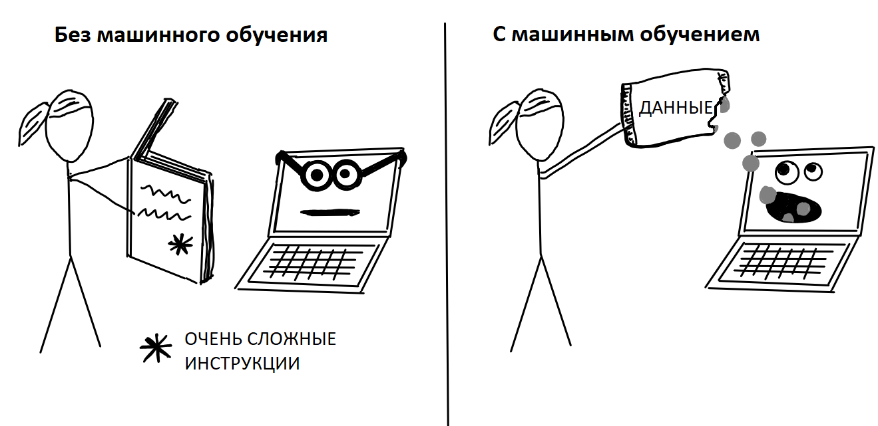

Slide 19
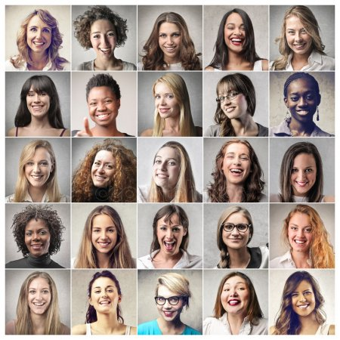

Slide 20
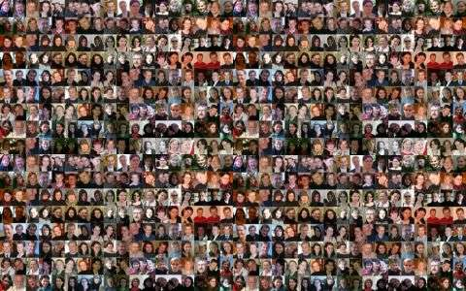

Slide 22
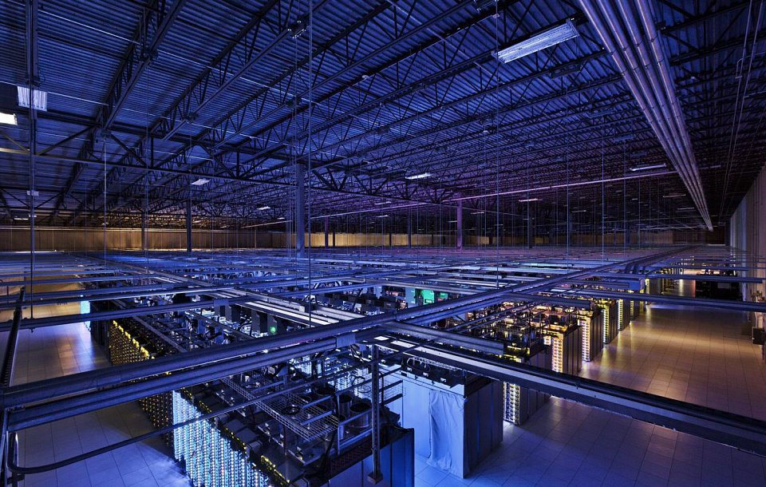

Slide 23

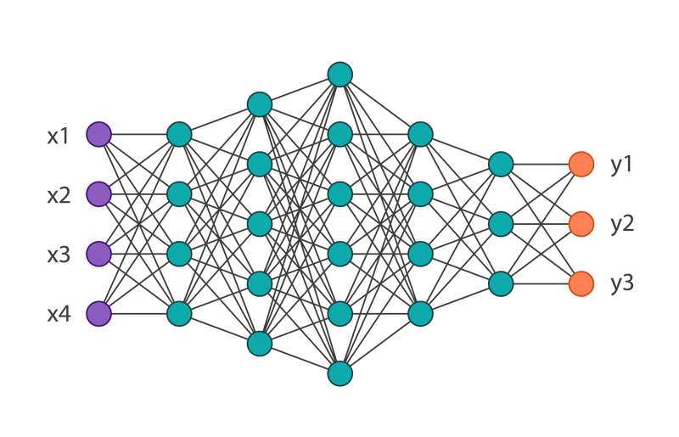
Цена подготовки нейросети в домашних условиях

Slide 24
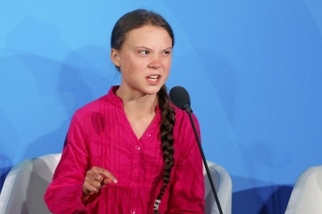
Цена подготовки нейросети в домашних условиях

Slide 25
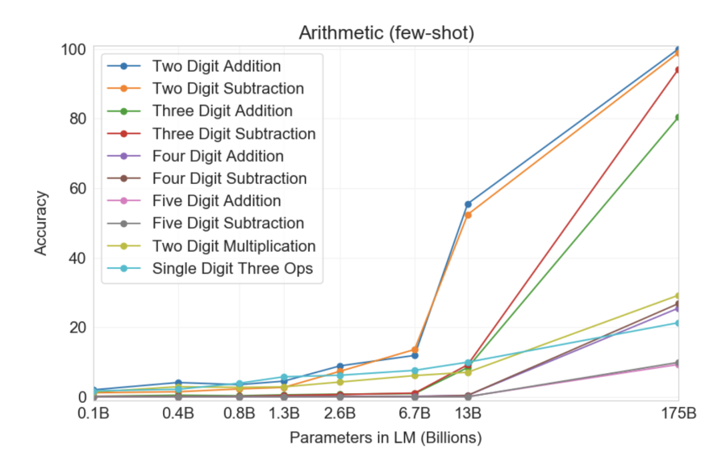
Размер нейронной сети

Slide 26
Как устроено обучение?

Slide 27
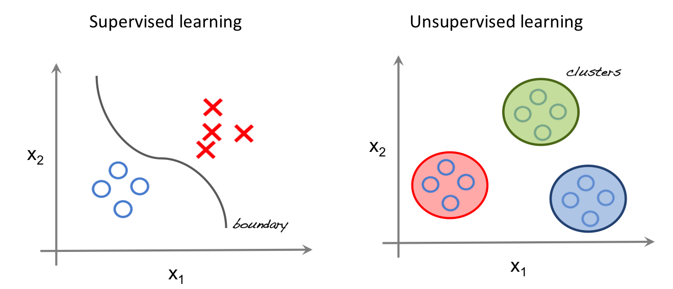
Обучение с учителем

Slide 28
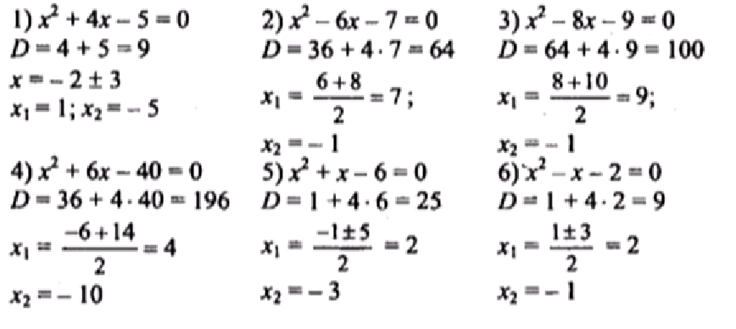
Обучение с учителем

Slide 29
Обучение без учителя

Slide 30
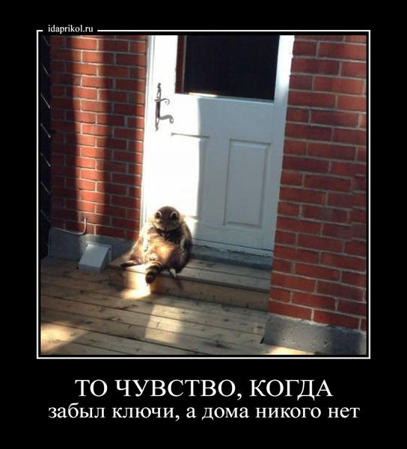
Обучение без учителя

Slide 31
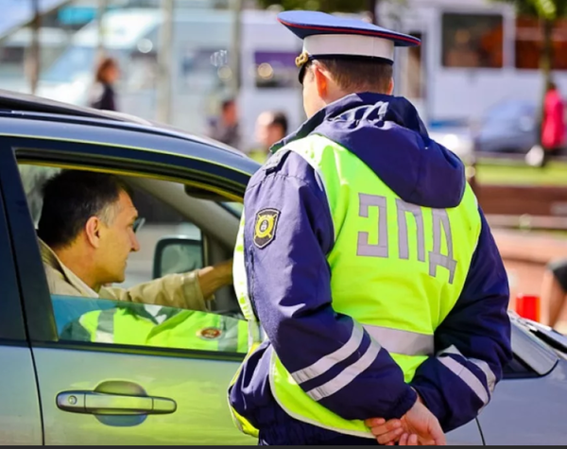
Обучение с подкреплением

Slide 32
Нейронная сеть

Slide 33
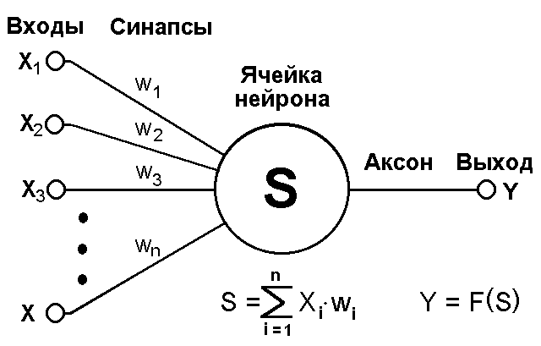
Нейрон

Slide 34
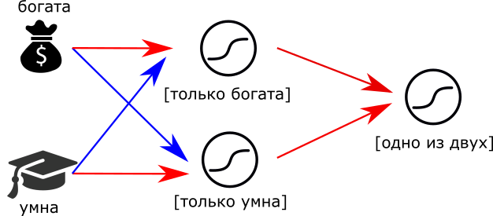
Нейросеть

Slide 35
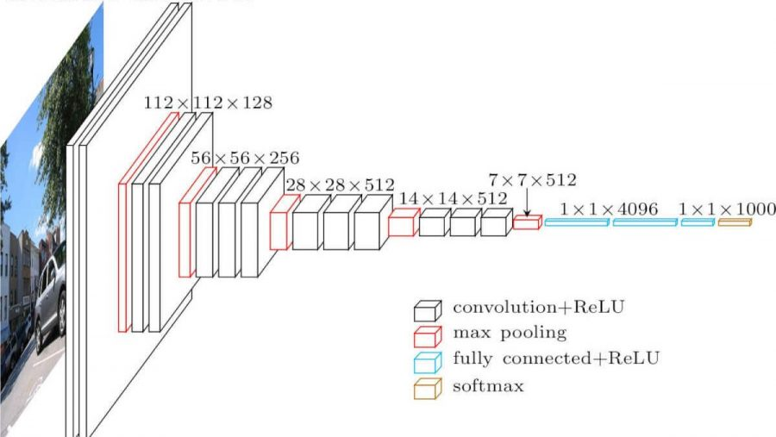
Свёрточная нейронная сеть

Slide 36
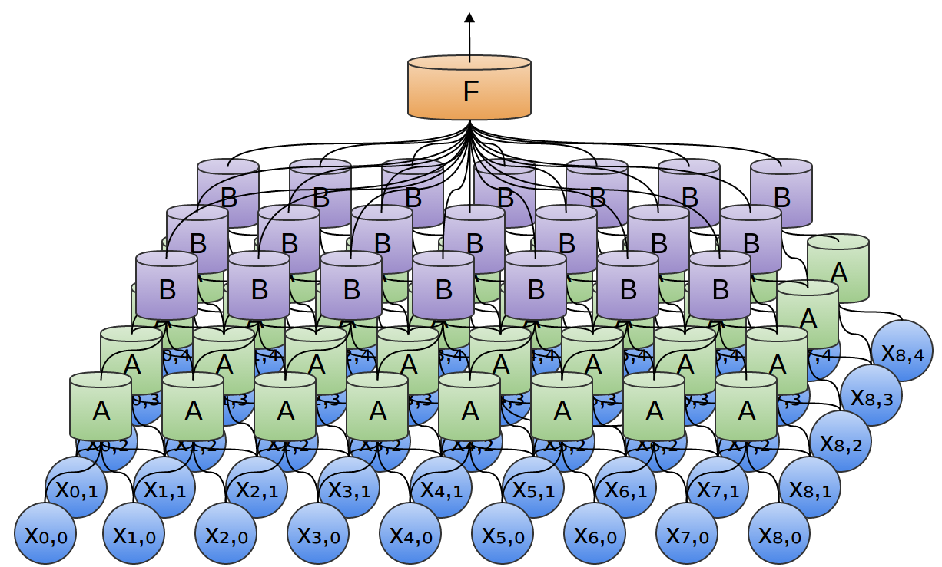
Свёрточная нейронная сеть

Slide 37
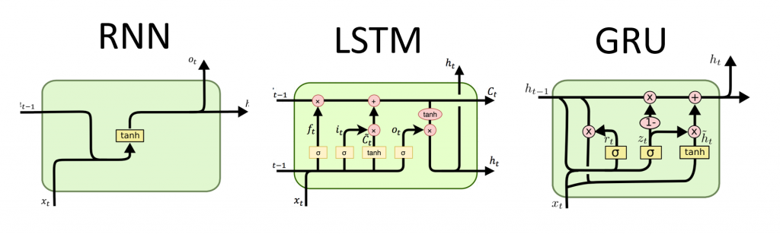
Рекуррентные сети

Slide 38
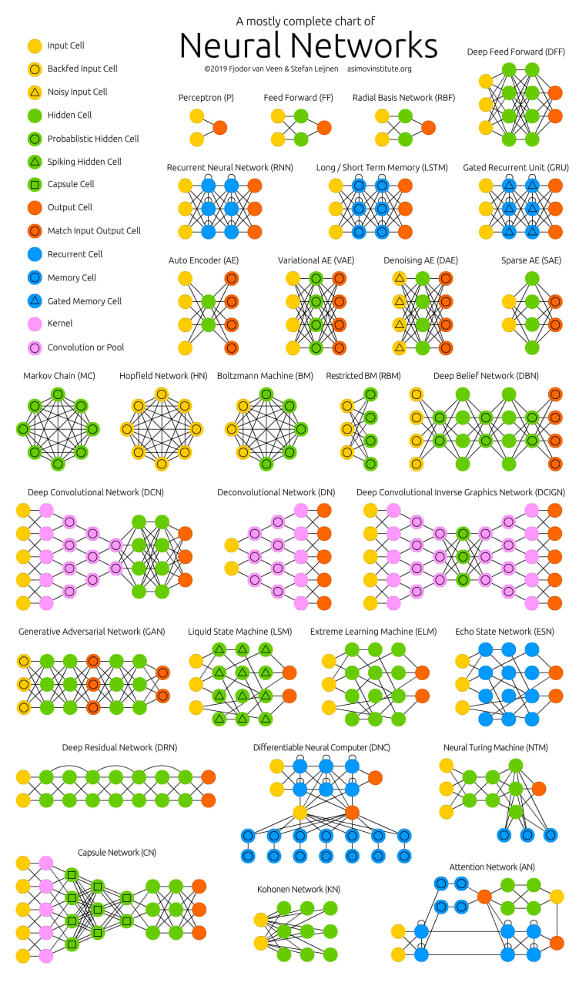

Slide 39
Весь ли мир – нейронная сеть?

Slide 40


Slide 41
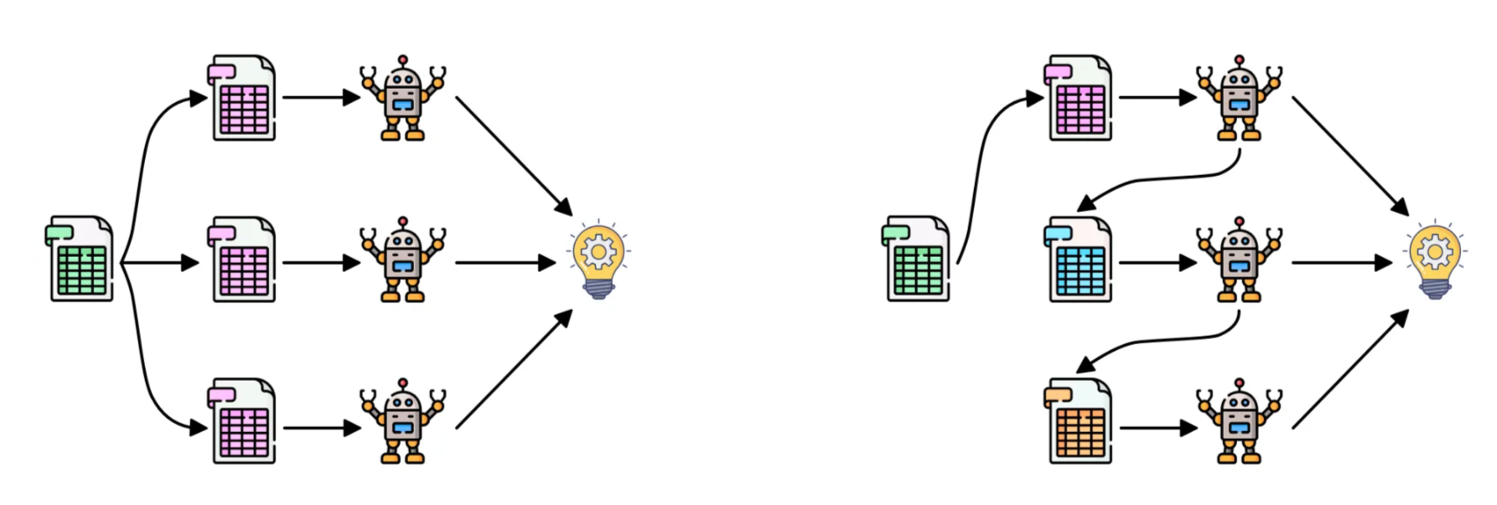
Две концепции машинного обучения

Slide 42
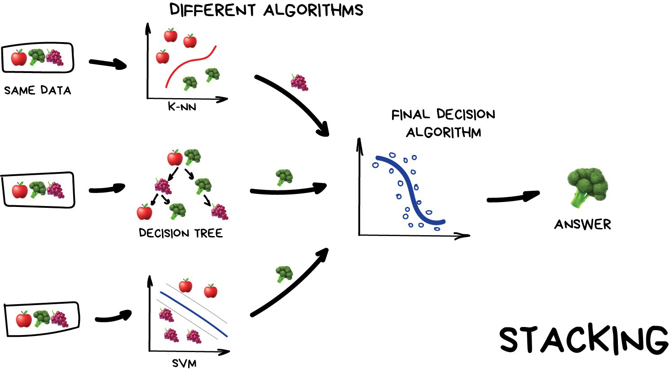

Slide 43
История

Slide 44
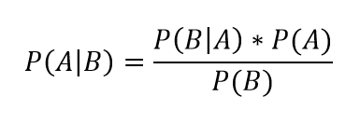
«Доисторический» период
1764 год Теорема Баеса
1847 год
Создана Булева логика
1936 год
Предложена машина Тьюринга

Slide 45
Эволюция идей
Кибернетика
Искусственные нейронные сети
Глубокое обучение
Символьный интеллект
Зима
Экспертные системы
Зима
Машинное обучение
Эволюционное программирование
Генетические алгоритмы
Нейровычисления
1940-ые
1950-ые
1960-ые
1970-ые
1980-ые
1990-ые
2000-ые
2010-ые
2020-ые

Slide 46
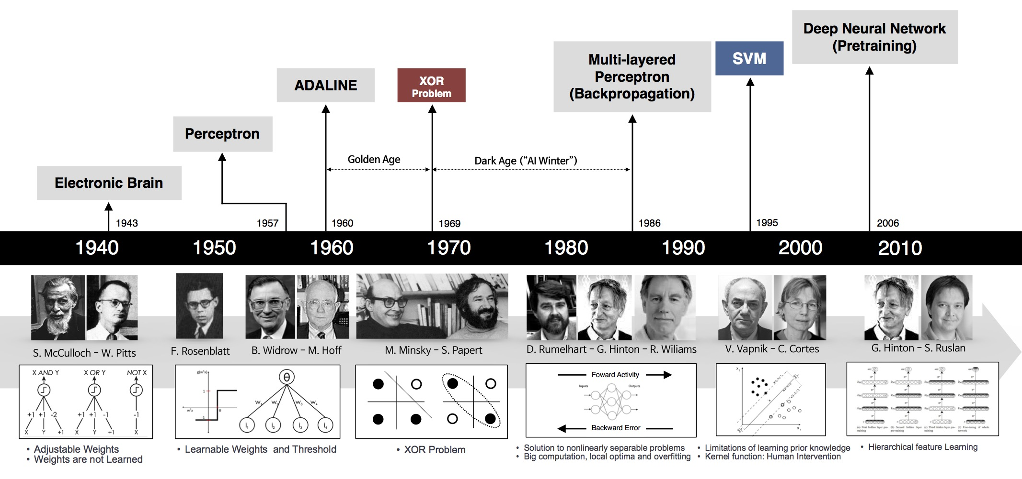
История нейронных сетей

Slide 47
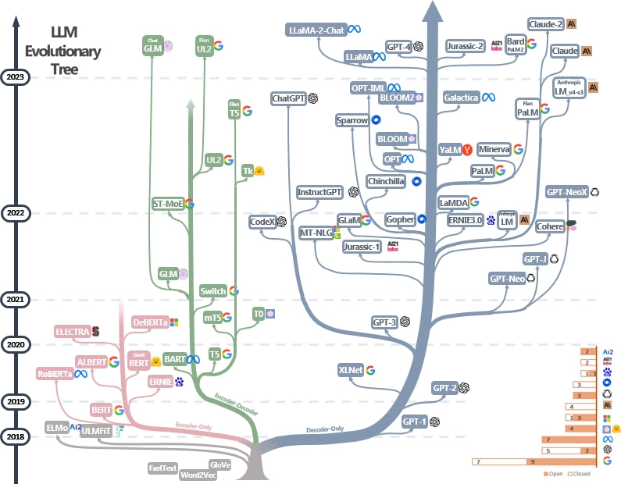
Современные границы

Slide 48
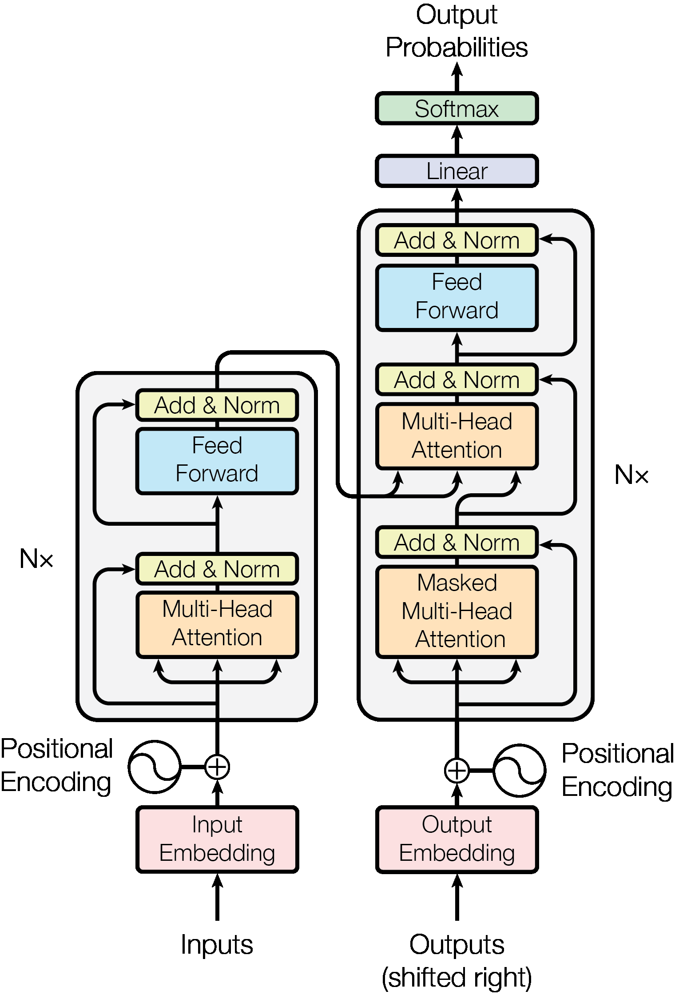
Трансформеры!

Slide 49
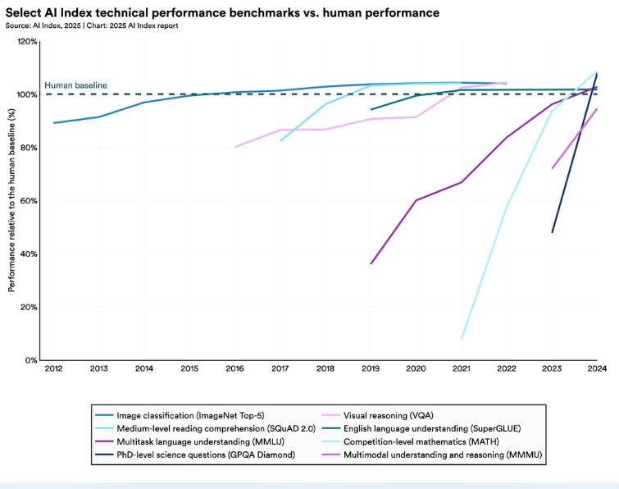
Компьютер против человека

Slide 50
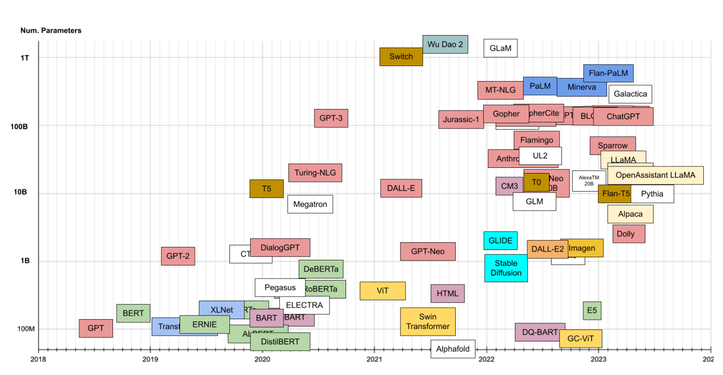
Вычислительная сложность

Slide 51
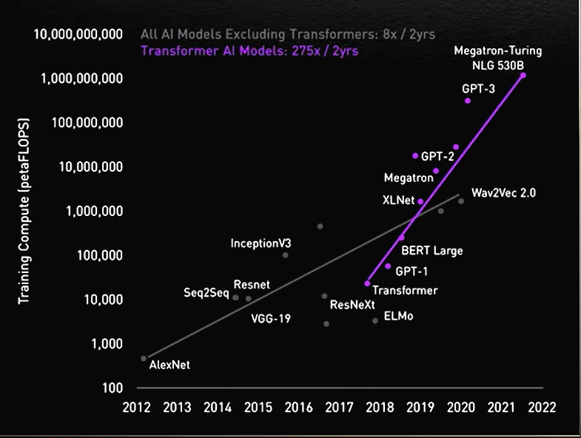
Вычислительная сложность

Slide 52
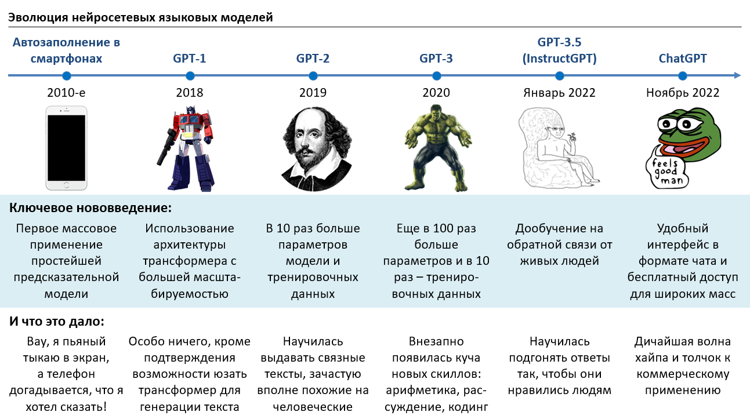
ChatGPT

Slide 53
Типы моделей
Данные
Много
Очень много
Очень-очень много
Универсальность
Только одна задача
Класс задач
Широкий спектр классов задач

Slide 54
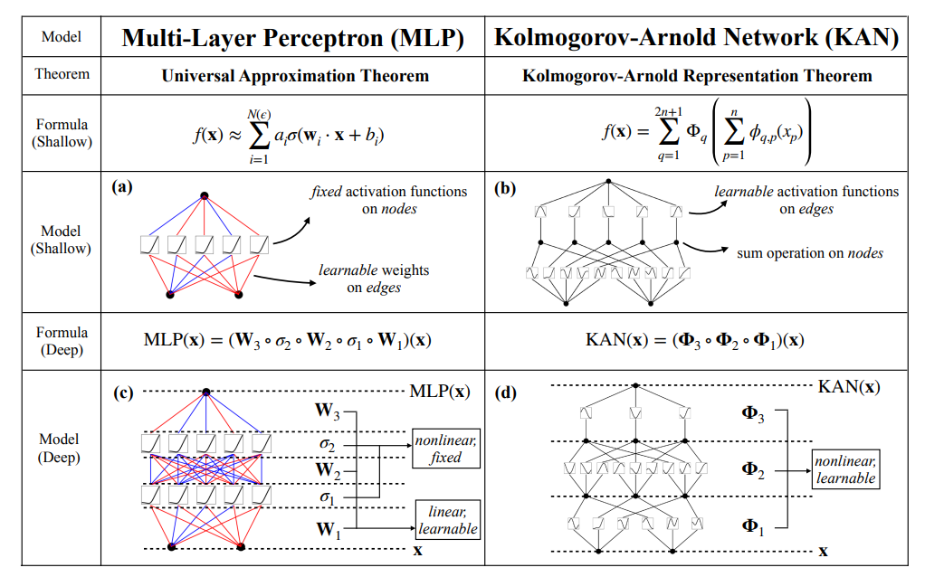
KAN

Slide 55
Границы применимости

Slide 56
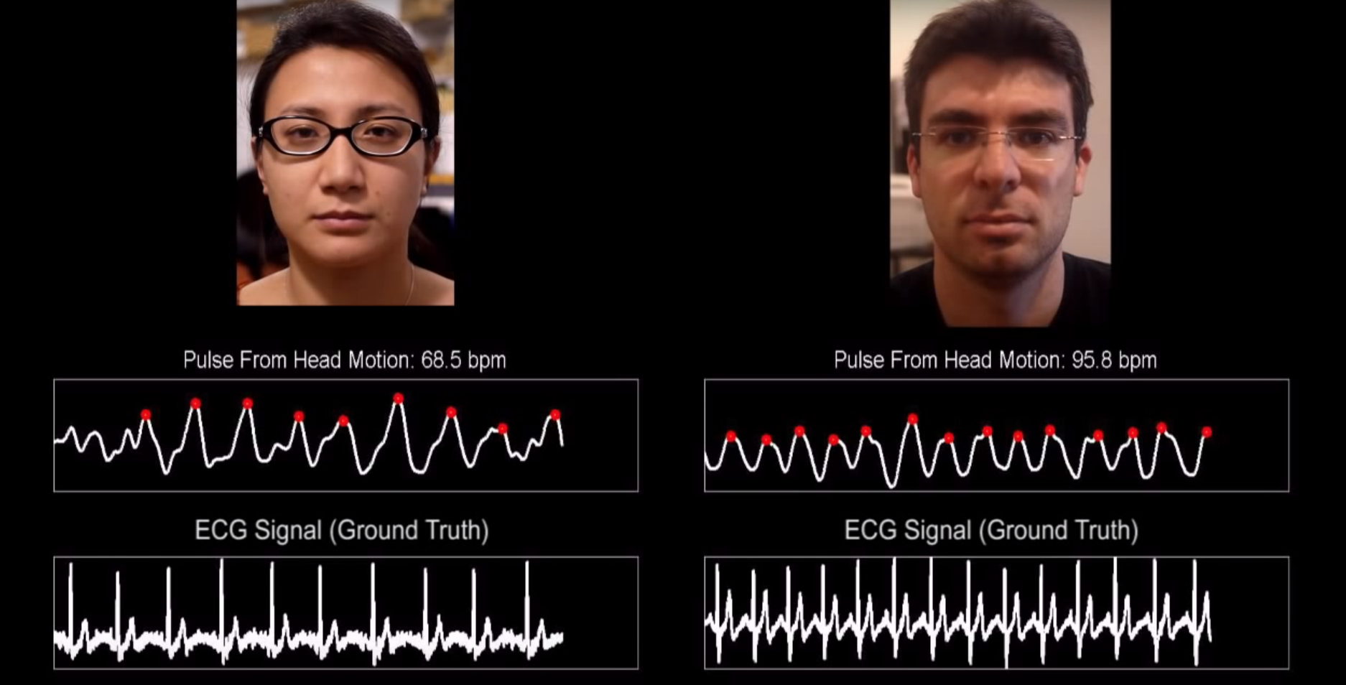
Этика

Slide 57

Цель

Slide 58
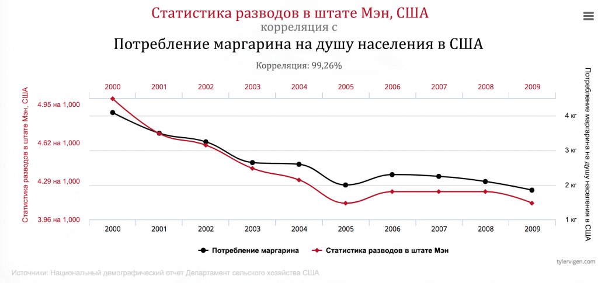
Математика

Slide 59
